Slide 1
Java & Web

Slide 2

java.applet.Applet (AWT)
  для графических приложений
javax.swing.Japplet (Swing)
  GUI приложений

Slide 3
JAVA НА СТОРОНЕ
СЕРВЕРА: СЕРВЛЕТЫ

Slide 4
1. Чтение данных, переданных пользователем.
2. Получение прочей информации, переданной в HTTP-запросе.
3. Генерация результатов.
4. Форматирование результатов обработки.
5. Установка параметров HTTP-ответа.
6. Передача документа клиенту.

Slide 5
import javax.servlet.*;
import javax.servlet.http.*;
public class MyServlet extends HttpServlet {
public void doGet(HttpServletRequest request,
HttpServletResponse response)
throws ServletException, lOException {
/ / Параметр request используется для чтения полей
/ / заголовка, содержащихся в HTTP-запросе, и данных,
/ / введенных пользователем посредством HTML-формы.
/ / Параметр response используется для установки кода
/ / состояния HTTP-ответа и полей заголовка.
PrintWriter out = response.getWriter( );
/ / Объект out используется для передачи данных браузеру.
}
}

Slide 6
response.setContentType("text/html");
// Display HTML form.
out.print("<html> <body> " +
"<form name=\"Form1\"" +
"action=\"http://localhost:8080/" +
"examples/servlets/SHypot2\">" +
"Compute the Hypotenuse<br><br>" +
"Enter length of side one: " +
"<input type=textbox name = " +
"\"firstside\" size=12 value=\"" +
…..

Slide 7
Web Applications -JSP
<!doctype html public "-//w3c//dtd html 4.0 transitional//en">
<%@ page contentType="text/html; charset=windows-1251" %>
<%@ page import="java.util.*, java.text.*" %>
<html> <head>
<title>Простейшая страница JSP</title>
<meta http-equiv="Content-Type" content="text/html;
charset=windows-1251"> </head>
<body> Добро пожаловать! Сегодня <%= getFormattedDate () %>
</body> </html>
<%! String getFormattedDate () {
SimpleDateFormat sdf =
new SimpleDateFormat ("dd.MM.yyyy hh:mm:ss");
return sdf.format (new Date ());
} %>
Notes:
http://www.java2ee.ru/jsp/HelloWorld.html

Slide 8
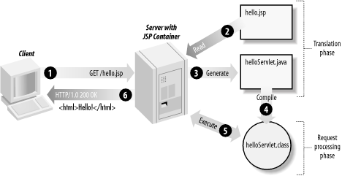

Slide 9
Состав JSP
Текст шаблона: Статический HTML
Элементы скриптов JSP
  Выражения, имеющие форму <%= выражение %>, которые обрабатываются и направляются на вывод,
  Скриплеты, имеющие форму <% код %>, которые вставляются в метод service сервлета
  Объявления, имеющие форму <%! код %>, которые вставляются в тело класса сервлета, вне существующих методов.
Действия
<jsp:useBean id="book1" class="cwp.Book" />
Пример 1

Slide 10
JavaServer Faces
JavaServer Pages
Standard Tag Library
JavaServer
Faces
JavaServer Pages
Java Servlet
Notes:
https://blog.oio.de/2013/10/02/going-stateless-with-jsf/

Slide 11
Возможность повторного использования компонентов за счёт шаблонов и составных компонентов.
Использование аннотаций для автоматической регистрации Java Bean(java объекта) на странице.
Правила навигации для JSF приложения.
Управление состоянием.
Обработка и преобразование данных.
Проверка пользовательского ввода.
Модель событий на сервере и их обработка

Slide 12
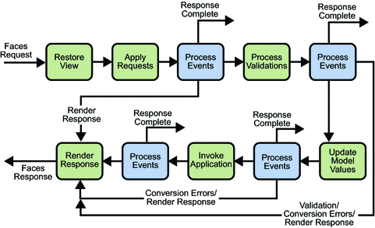
Жизненный цикл JSF
Notes:
Если это первый запрос, то выполняется шаг Restore View и Render Response, т.к. нет пользовательского ввода и действий.
Если надо вернуть другой результат, например при HTTP redirect, то вызываем FacesContext.responseComplete() и шаг Render Response не выполняется.
RESTORE View: создаётся дерево объектов с привязкой событий, конверторов и проверок, результат сохраняют в FacesContext.
APPLY Request: каждый компонент считывает свои новые данные и все возникающие события ставятся в очередь. Если у компонента immediate=true, то вся обработка для этого компонента происходит на этом шаге.
PROCESS Valid.: срабатывают все проверки. При возникновении ошибки она фиксируется в FacesContext и переход на последний шаг.
Update MODEL: данные передаются Java объекту, происходит преобразование типов. Если ошибка -> последний шаг.
INVOKE App: срабатывают события приложения.

Slide 13

Как создать View? Facelets – декларативный язык(Java EE 7).
Use of XHTML for creating web pages
Support for Facelets tag libraries in addition to JavaServer Faces and JSTL tag libraries
Support for the Expression Language (EL)
Templating for components and pages

Slide 14
JSF HTML tags
xmlns:h="http://java.sun.com/jsf/html"
JSF facelets tags(шаблоны)
xmlns:ui="http://java.sun.com/jsf/facelets"
Композитные элементы
xmlns:composite=
"http://xmlns.jcp.org/jsf/composite"
JSF core tags(проверка, конверторы, события)
xmlns:f="http://java.sun.com/jsf/core"
Пример – форма “Клиент”
Notes:
1 h:inputText Renders a HTML input of type="text", text box.
2 h:inputSecret Renders a HTML input of type="password", text box.
3 h:inputTextarea Renders a HTML textarea field.
4 h:inputHidden Renders a HTML input of type="hidden".
5 h:selectBooleanCheckbox Renders a single HTML check box.
6 h:selectManyCheckbox Renders a group of HTML check boxes.
7 h:selectOneRadio Renders a single HTML radio button.
8 h:selectOneListbox Renders a HTML single list box.
9 h:selectManyListbox Renders a HTML multiple list box.
10 h:selectOneMenu Renders a HTML combo box.
11 h:outputText Renders a HTML text.
12 h:outputFormat Renders a HTML text. It accepts parameters.
13 h:graphicImage Renders an image.
14 h:outputStylesheet Includes a CSS style sheet in HTML output.
15 h:outputScript Includes a script in HTML output.
16 h:commandButton Renders a HTML input of type="submit" button.
17 h:Link Renders a HTML anchor.
18 h:commandLink Renders a HTML anchor.
19 h:outputLink Renders a HTML anchor.
20 h:panelGrid Renders an HTML Table in form of grid.
21 h:message Renders message for a JSF UI Component.
22 h:messages Renders all message for JSF UI Components.

Slide 15
Где код?
import javax.faces.bean.*;
@ManagedBean(name = “client", eager = true)
@SessionScoped
public class Message implements Serializable {
private String name = “Alex";
public String getName() { return message; }
public void setMessage(String str) { name = str; }
//методы
……
}
Notes:
@RequestScoped Bean lives as long as the HTTP request-response lives. It get created upon a HTTP request and get destroyed when the HTTP response associated with the HTTP request is finished.
@NoneScoped Bean lives as long as a single EL evaluation. It get created upon an EL evaluation and get destroyed immediately after the EL evaluation.
@ViewScoped Bean lives as long as user is interacting with the same JSF view in the browser window/tab. It get created upon a HTTP request and get destroyed once user postback to a different view.
@SessionScoped Bean lives as long as the HTTP session lives. It get created upon the first HTTP request involving this bean in the session and get destroyed when the HTTP session is invalidated.
@ApplicationScoped Bean lives as long as the web application lives. It get created upon the first HTTP request involving this bean in the application (or when the web application starts up and the eager=true attribute is set in @ManagedBean) and get destroyed when the web application shuts down.

Slide 16
JSF – Expression Language
Доступ к свойствам и методам объекта
Доступ к элементам коллекций (List, Map или Array)
Арифметические, логические и операции сравнения
Работа с предопределёнными объeктами(request,header …)
Автоматическое преобразование типов
Пропущенные значения отображаются как пустая строка
Пример – форма “Клиент”
Notes:
${10 mod 4}
[1,2,3,4].stream().sum() //.get()
${header["host"]}
#{customer.lName}
#{customer.calcTotal}

Slide 17
JSF – Page Navigation
Навигацию можно задать в faces-config.xml или в Java объекте. (см. Лабораторная 1)
Начиная с версии JSF 2.0 появилась навигация по умолчанию(implicit navigation):
<h:commandButton action= "home" value= "Home page" />
или
<h:commandButton action="#{client.moveTo}"
value=“move to Page” />
Пример – форма “Клиент”

Slide 18
Конверторы JSF
Автоматическое срабатывание
<h:inputText value="#{client.age}" />
Можно назначить
<h:inputText value="#{client.name}">
<f:converter converterId="javax.faces.Integer“ >
</h:inputText>
Конвертор для даты
<f:convertDateTime type="date" dateStyle="full”/>
Конвертор для вывода в браузер
<f:convertNumber currencySymbol="$" type="currency"/>
Пишем свой конвертор (см. слайд 19)
Notes:
Class Converter Id
BigDecimalConverter javax.faces.BigDecimal
BigIntegerConverter javax.faces.BigInteger
BooleanConverter javax.faces.Boolean
ByteConverter javax.faces.Byte
CharacterConverter javax.faces.Character
DateTimeConverter javax.faces.DateTime
DoubleConverter javax.faces.Double
EnumConverter javax.faces.Enum
FloatConverter javax.faces.Float
IntegerConverter javax.faces.Integer
LongConverter javax.faces.Long
NumberConverter javax.faces.Number
ShortConverter javax.faces.Short

Slide 19
@FacesConverter("имя")
public class MyConverter implements Converter {
@Override
public Object getAsObject(…){ } //в Java объект
@Override
public String getAsString(…){ } //вывод в браузер
}
// Применяет свой конвертор
<h:inputText id="txt“ size="19"
converter="имя"
value="#{client. CardNumber}"
required="true" ....../>

Slide 20
Использование проверок в JSF
<h:inputText id="userNo” title="Type a number :"
value="#{user.Number}">
<f:validateLongRange
minimum="#{user.minimum}"
maximum="#{userNumberBean.maximum}"/>
</h:inputText>
//пароль 8-10 символов, есть хотя бы одна цифра, буква в нижнем регистре и в верхнем
<f:validateRegex pattern=
"((?=.*\d)(?=.*[a-z])(?=.*[A-Z]).{8,10})” ....
Notes:
validateDoubleRange
validateLength
validateLongRange
validateRegex
validateRequired

Slide 21
-Пишем свою проверку:
public void validateAge(FacesContext context, UIComponent toValidate, Object value){
int age = (Integer) value;
if (age<18) {
((UIInput) toValidate).setValid(false);
FacesMessage message = new FacesMessage("<18!!!");
context.addMessage(toValidate.getClientId(context), message);
} }
-Подключаем её к компоненту:
<h:inputText id=“txt"
value="#{client.age}“
validator="#{client.validateAge}“ />

Slide 22
Обработка событий в JSF
Value change events – изменения, сделанные пользователем
Action events – нажата кнопка или ссылка
Application events – события жизненного цикла JSF
Notes:
Способов подписки, на любое из событий, всего два:
передача имени обработчика в атрибут <h: элемента;
передача имени класса, реализующего служебный интерфейс, в атрибут <f: элемента.

Slide 23
Value change events
1
public void nameChanged(ValueChangeEvent eм){
name =ev.getNewValue().toString();
}
<h:selectOneMenu value="#{client.name}”
valueChangeListener="#{client.nameChanged}" >
2
public class NameChangeListener implements ValueChangeListener {
public void processValueChange(ValueChangeEvent ev){
.....
<h:selectOneMenu value="#{client.name}“ >
<f:valueChangeListener type=“testpkg.NameChangeListener“ />

Slide 24
Action events
1
public void updateData(ActionEvent ev){ .... }
<h:commandButton id=“btn"
value="Submit”
actionListener="#{client.updateData}" />
</h:commandButton>
2
public class ClientActionListener implements ActionListener{
public void processAction(ActionEvent ev) { .....
<h:commandButton id=“btn“ value="Submit“ >
<f:actionListener type=“testpkg.ClientActionListener" />
</h:commandButton>

Slide 25
Application Events
1
public void handleEvent(ComponentSystemEvent event) {.... }
<f:event listener="#{client.handleEvent}" type="preRenderView" />
public class ClientSystemEventListener implements SystemEventListener {
public void processEvent(SystemEvent ev) { .....
<system-event-listener>
<system-event-listener-class>
testpkg.ClientSystemEventListener
</system-event-listener-class>
<system-event-class>
javax.faces.event.PostConstructApplicationEvent
</system-event-class>
</system-event-listener>
2
Notes:
PostConstructApplicationEvent
PreDestroyApplicationEvent
PreRenderViewEvent

Slide 26
Лабораторная 1

Slide 27
Повторное использование кода в JSF
Создаём переменные для компонента
…..
xmlns:composite="http://java.sun.com/jsf/composite">
<composite:interface>
<composite:attribute name=“cityLabel" />
<composite:attribute name=“cityValue" />
.....
<composite:attribute name=“findButtonLabel" />
<composite:attribute name=“findButtonAction"
method-signature="java.lang.String find()" />
</composite:interface>
// и далее….

Slide 28
Реализуем компонент
<composite:implementation>
<h:form>
<h:message for=“findForm" style="color:red;" />
<h:panelGrid columns="2" id=“findForm">
#{cc.attrs.cityLabel} :
<h:inputText value="#{cc.attrs.cityValue}" />
.....
</h:panelGrid>
<h:commandButton action="#{cc.attrs.findButtonAction}"
value="#{cc.attrs.findButtonLabel}"/>
</h:form>
</composite:implementation>

Slide 29
Пишем Java класс (см. слайд 15)
На любой странице объявляем новое пространство имён
xmlns:fc="http://java.sun.com/jsf/composite/tmpComp">
И добавляем свой компонент
<fc:findComponent
usernameLabel="Enter City: "
usernameValue="#{findData.city}"
.....
findButtonLabel=“Find"
findButtonAction="#{findData.find}" />

Slide 30
Лабораторная 2

Slide 31
AJAX & JSF
В любом UI компоненте размещаем тег
<h:inputText value="#{client.fname}">
<f:ajax />
</h:inputText>

Slide 32
Основные настройки тега f:ajax
event – определяет событие, которое и посылает Ajax запрос, например click, keyup, mouseover, focus, и blur. Если нет, то событие по умолчанию.
execute – id компонентов, которые надо будет обработать на сервере. Если нет, то @this.
render - id компонентов, которые надо будет вернуть и обновить в браузере. Если нет, то @none.
Notes:
@this, @all, @none, or @form – допустимые значения для execute and render

Slide 33
Группировка компонентов
<f:ajax event="click" render="@all">
<h:form>
<h:inputText value="#{client.name}"/>
<h:commandButton id="Submit"/>
….
</h:form>
</f:ajax>

Slide 34
MVC
http://martinfowler.com/eaaDev/uiArchs.html
http://www.oracle.com/technetwork/articles/java/mvc-2280472.html

Slide 35
JAX-WS
URL
Сервис
WSDL
XML
SOAP

Slide 36
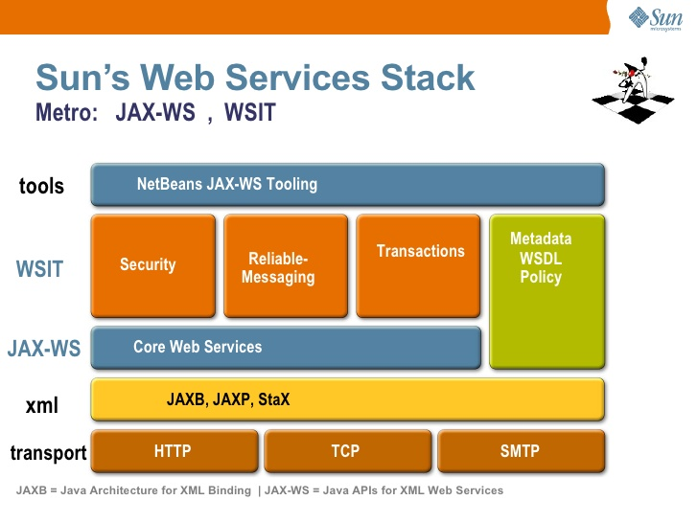

Slide 37
Код сервиса
@WebService
public class Hello {
private final String message = "Hello, ";
public void Hello() {}
@WebMethod
public String sayHello(String name) {
return message + name + ".";
} }
Notes:
http://localhost:8080/helloservice-war/HelloService?wsdl
http://localhost:8080/helloservice-war/HelloService?Tester

Slide 38
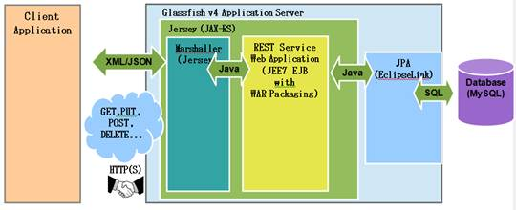
JAX-RS
Notes:
http://www.developer.com/java/creating-restful-web-services-with-jax-rs.html

